Slide 1

PHÒNG GD & ĐT QUẬN LONG BIÊN TRƯỜNG MN HOA SỮA
LĨNH VỰC PHÁT TRIỂN NHẬN THỨC HOẠT ĐỘNG: KHÁM PHÁ
Đề tài: CÁC HÀNH TINH TRONG HỆ MẶT TRỜI
Số lượng: 18 - 20 trẻ
Lớp: MGL A5
Thời gian: 25-30 phút
Giáo viên: Nguyễn Thị Huyền
Năm học 2022-2023

Slide 2
Bắt đầu
Trò chơi khởi động:Khám phá vũ trụ

Slide 3
Ngôi sao trong hệ Mặt Trời
1
2
3

Slide 4
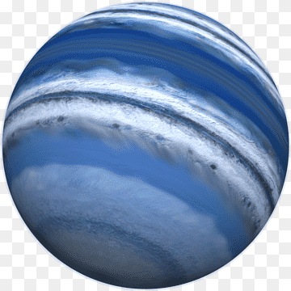
Đây là ngôi sao gì?
A.Sao hỏa
B.Sao thủy
C.Sao kim

Slide 5

Đây là ngôi sao gì?
A.Sao hỏa
B.Sao thủy
C.Sao kim

Slide 6
Ngôi sao trong hệ Mặt Trời
1
2
3

Slide 7
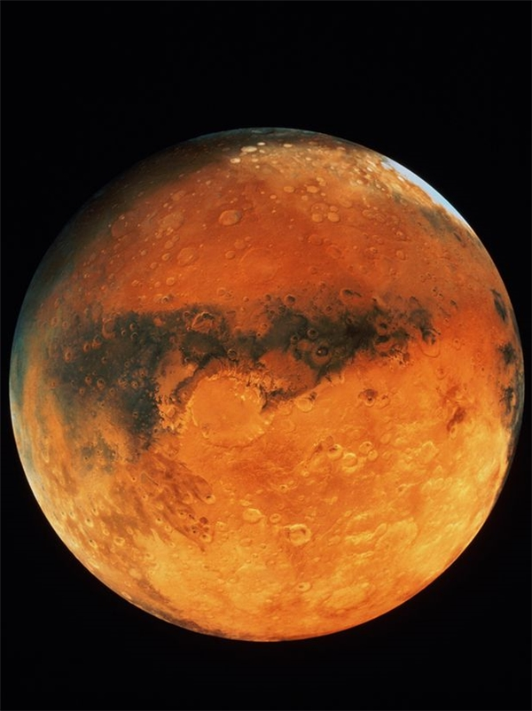
Đây là ngôi sao gì?
A.Sao hỏa
B.Sao thiên vương
C.Sao thổ

Slide 8
Đây là ngôi sao gì?
A.Sao hỏa
B.Sao thiên vương
C.Sao thổ

Slide 9
Ngôi sao trong hệ Mặt Trời
1
2
3

Slide 10
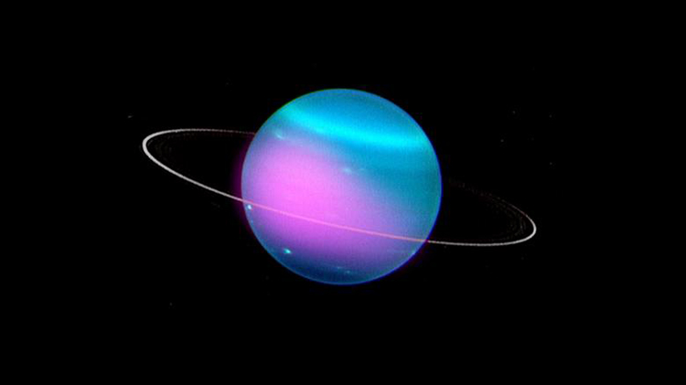
Đây là sao gì?
a.Sao thổ
b.Sao hải vương

Slide 11
Đây là sao gì?
a.Sao thổ
b.Sao hải vương

